Slide 1
Đào tạo cơ bản về xe lăn
Dành cho Đối tác Phân phối
Kết hợp từ xa & gặp trực tiếp
Ngày:
FY20 V2-062419

Slide 2

Chào mừng bạn đến với Khóa Đào tạo cơ bản về xe lăn của FWM!
Ilse Caballeros, OT/PT, MAEF
Chuyên gia đào tạo tại khu vực Trung Mỹ
Free Wheelchair Mission (Nhiệm vụ Xe lăn Miễn phí)
icaballeros@freewheelchairmission.org
Ở Guatemala
Crystal Jackson, MPH
Điều phối viên Chương trình Y tế
Free Wheelchair Mission (Nhiệm vụ Xe lăn Miễn phí)
cjackson@freewheelchairmission.org
Ở California
Nicole VanderZouwen, MS, OTR/L, ATP
Quản lý Chương trình Y tế
Free Wheelchair Mission (Nhiệm vụ Xe lăn Miễn phí)
nvanderzouwen@freewheelchairmission.org
Ở California
Tên và giấy chứng nhận của nhóm lắp ráp xe
Chuyên môn
Thông tin liên hệ
Địa điểm

Slide 3
Thu phóng

Slide 4
Nhật ký công tác
Ngày/giờ | Chủ đề/hoạt động
 | 1.1: Giới thiệu
 | 1.2: Quy trình
 | Giải lao (5 - 10 phút)
 | 1.3: Người khuyết tật & Tình trạng sức khỏe
 | Giải lao
 | 1.4: Phù hợp
 | Giải lao (5 - 10 phút)
 | 1.5: Đào tạo người sử dụng xe lăn
 | 1.6: Theo dõi

Slide 5
Mục tiêu
Xác định nguồn cung cấp xe lăn phù hợp
Xem xét kỳ vọng/yêu cầu của đối tác FWM
Kêu gọi lại nguồn lực

Slide 6
1.1 Giới thiệu

Slide 7

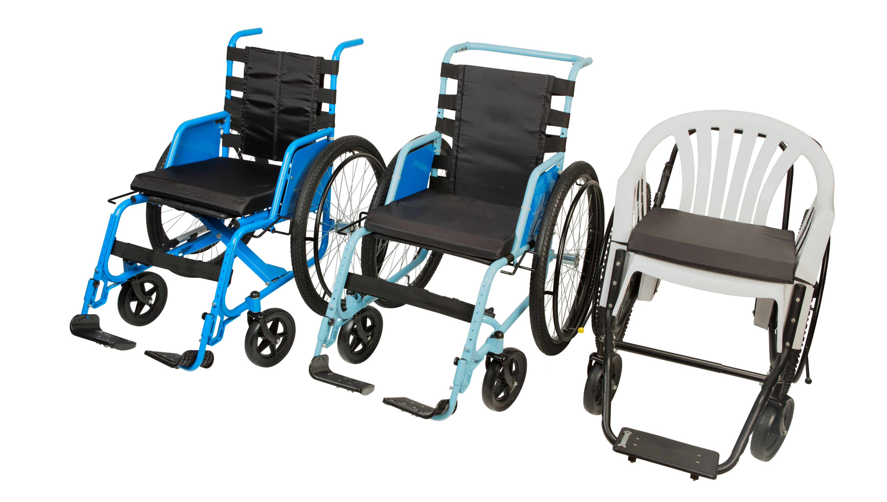
Giới thiệu: Free Wheelchair Mission (Nhiệm vụ Xe lăn Miễn phí)

Slide 8
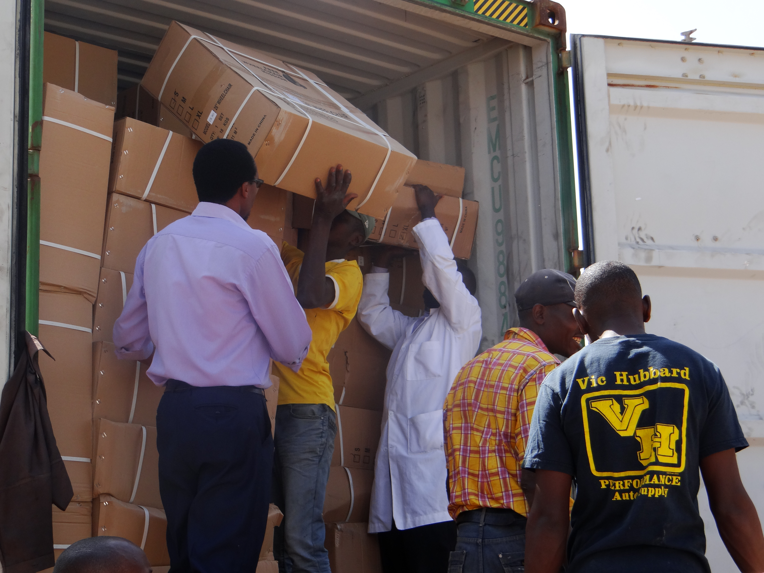
Giới thiệu: Các công te nơ chứa hàng của chúng tôi
Kích cỡ công te nơ:
  40 feet
Loại xe lăn:
  Công te nơ chứa xe lăn đã lắp sẵn
Số lượng xe lăn:
  Từ 440 đến 550 chiếc
Ngôn ngữ sổ tay hướng dẫn:
  Theo yêu cầu
Phụ tùng thay thế:
  Đơn đặt hàng

Slide 9
Giới thiệu: Xe lăn của chúng tôi

Slide 10



Giới thiệu: Tiêu chuẩn của chúng tôi
Luôn luôn KIỂM TRA khách hàng (Đơn đăng ký)
LẮP RÁP và ĐIỀU CHỈNH xe cho mọi người
Không bao giờ cung cấp xe CHƯA LẮP RÁP
Cần có giấy xác nhận y tế đối với khách hàng bị LOÉT ĐIỂM TỦY
Chỉ cung cấp xe lăn có tính năng HỖ TRỢ AN TOÀN cơ thể khách hàng
Không bao giờ bắt khách hàng TRẢ TIỀN
Luôn ĐÀO TẠO NGƯỜI DÙNG xe lăn

Slide 11
Giới thiệu: Nguồn lực của chúng tôi
Nguồn lực
Sách bài tập
Năng lượng
Điểm
Sổ tay mini
Vi đê ô trên Youtube
Sổ tay Người dùng xe lăn
Hướng dẫn lắp ráp
Áp phích
Ví dụ trong cơ sở dữ liệu
Trang web
Mô đun trực tuyến
Facebook

Slide 12
Giới thiệu: Đặc thù của quốc gia
Tùy theo từng quốc gia và có sự chấp thuận của tôi
☺

Slide 13
1.2 Phân phối/Cung cấp

Slide 14

Tài liệu
Đơn đăng ký
Mẫu phù hợp
Danh mục về an toàn & tính sẵn sàng
Mẫu xác nhận sự phù hợp
Danh mục đào tạo người sử dụng xe lăn

Slide 15
Trước
Tham khảo & Đánh giá
#1
Xem xét đơn đăng ký
#2
Kiểm tra danh mục hàng
#3
Lên lịch sự kiện
#4
Xem xét đào tạo
#5

Slide 16
Trong
Đơn đăng ký
Mẫu đơn về sự phù hợp
Danh sách kiểm tra độ an toàn & tính sẵn sàng
Mẫu đơn xác nhận sự phù hợp
Danh sách kiểm tra Kỹ năng Đào tạo Người dùng
Chỉ định/Lắp ráp
Đánh giá
Điều chỉnh

Slide 17
Sau
Cập nhật cơ sở dữ liệu
Người tham khảo
Báo cáo về xe công te nơ
Báo cáo kiểm tra chất lượng
Theo dõi

Slide 18
1.3 Người khuyết tật & Tình trạng sức khỏe

Slide 19
Xác định & Nguyên nhân
"Người khuyết tật bao gồm những người có khiếm khuyết lâu dài về thể chất, tâm thần, trí tuệ hoặc giác quan khiến việc tương tác với các rào cản khác nhau có thể cản trở việc họ tham gia một cách hữu hiệu và trọn vẹn vào xã hội trên cơ sở bình đẳng với những người khác."
Đại hội đồng LHQ, Công ước về quyền của người khuyết tật
Nguyên nhân khuyết tật là gì
  Bẩm sinh
  Bệnh tật hoặc nhiễm trùng
  Thương tích
  Môi trường

Slide 20
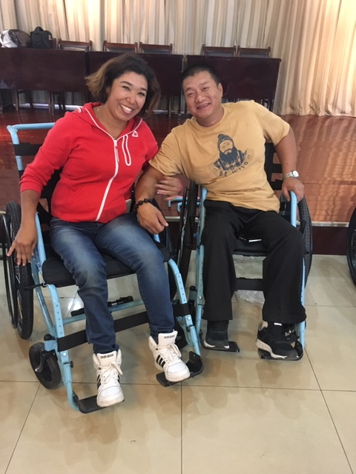
Nhận thức của Người khuyết tật & Ngôn ngữ
Hãy đối xử với mọi người theo cách mà bạn muốn được đối xử:
  Hãy đặt câu hỏi trước khi hỗ trợ
  Hãy giải thích việc bạn đang làm
  Trước hết hãy trò chuyện với người sử dụng xe lăn
  Hãy sử dụng ngôn ngữ phù hợp
  Hãy nói cho họ biết về các chương trình khác đang được tổ chức của bạn cung cấp

Slide 21
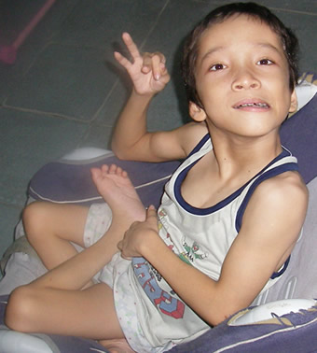
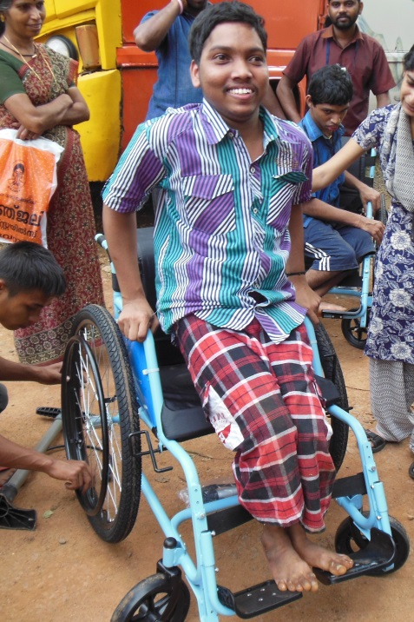
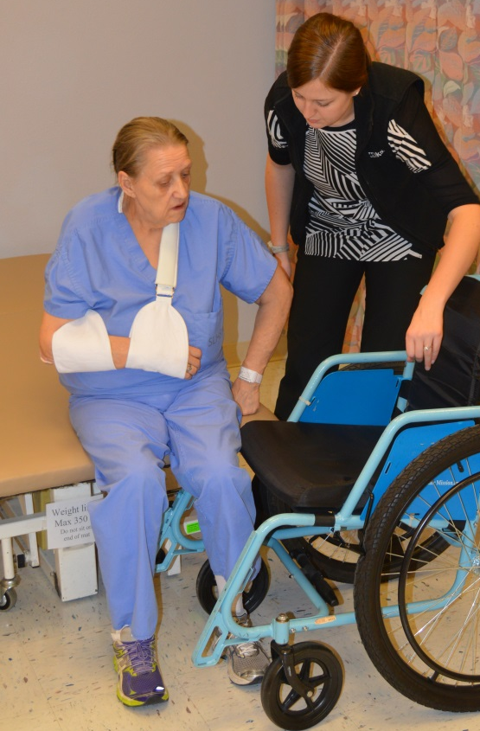
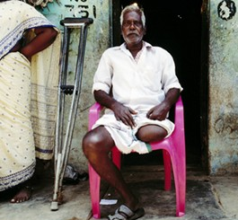
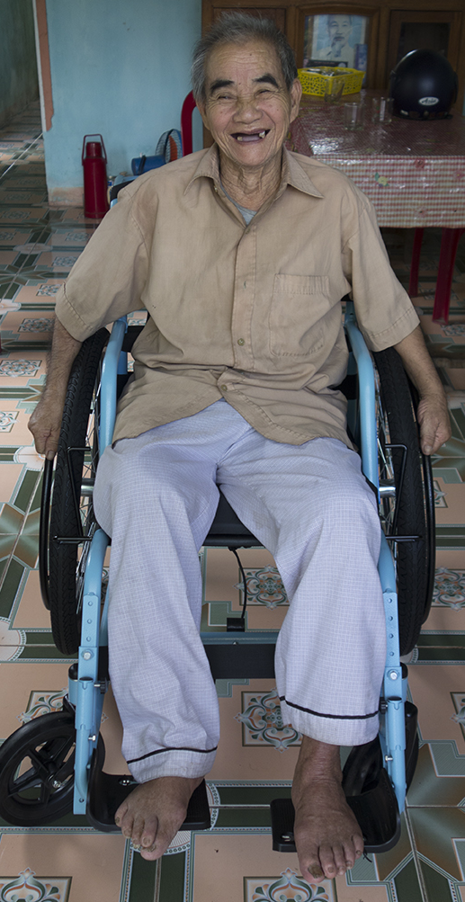
Chẩn đoán & Kịch bản

Slide 22
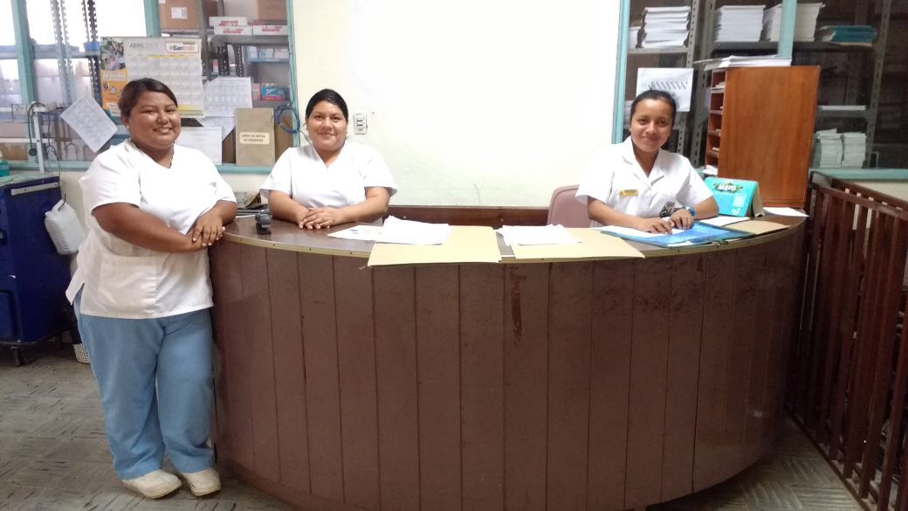
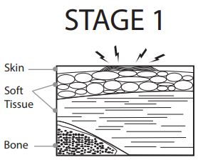
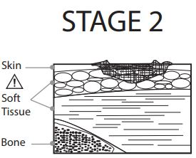
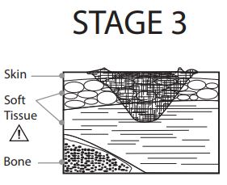
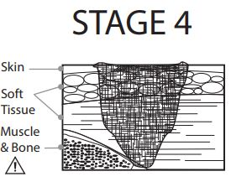
Loét điểm tủy
Loét điểm tủy là gì?
  Loét do áp lực, ma sát, hoặc lực cắt gây ra
Giới thiệu đến chuyên gia y tế nếu có người bị loét điểm tủy

Slide 23
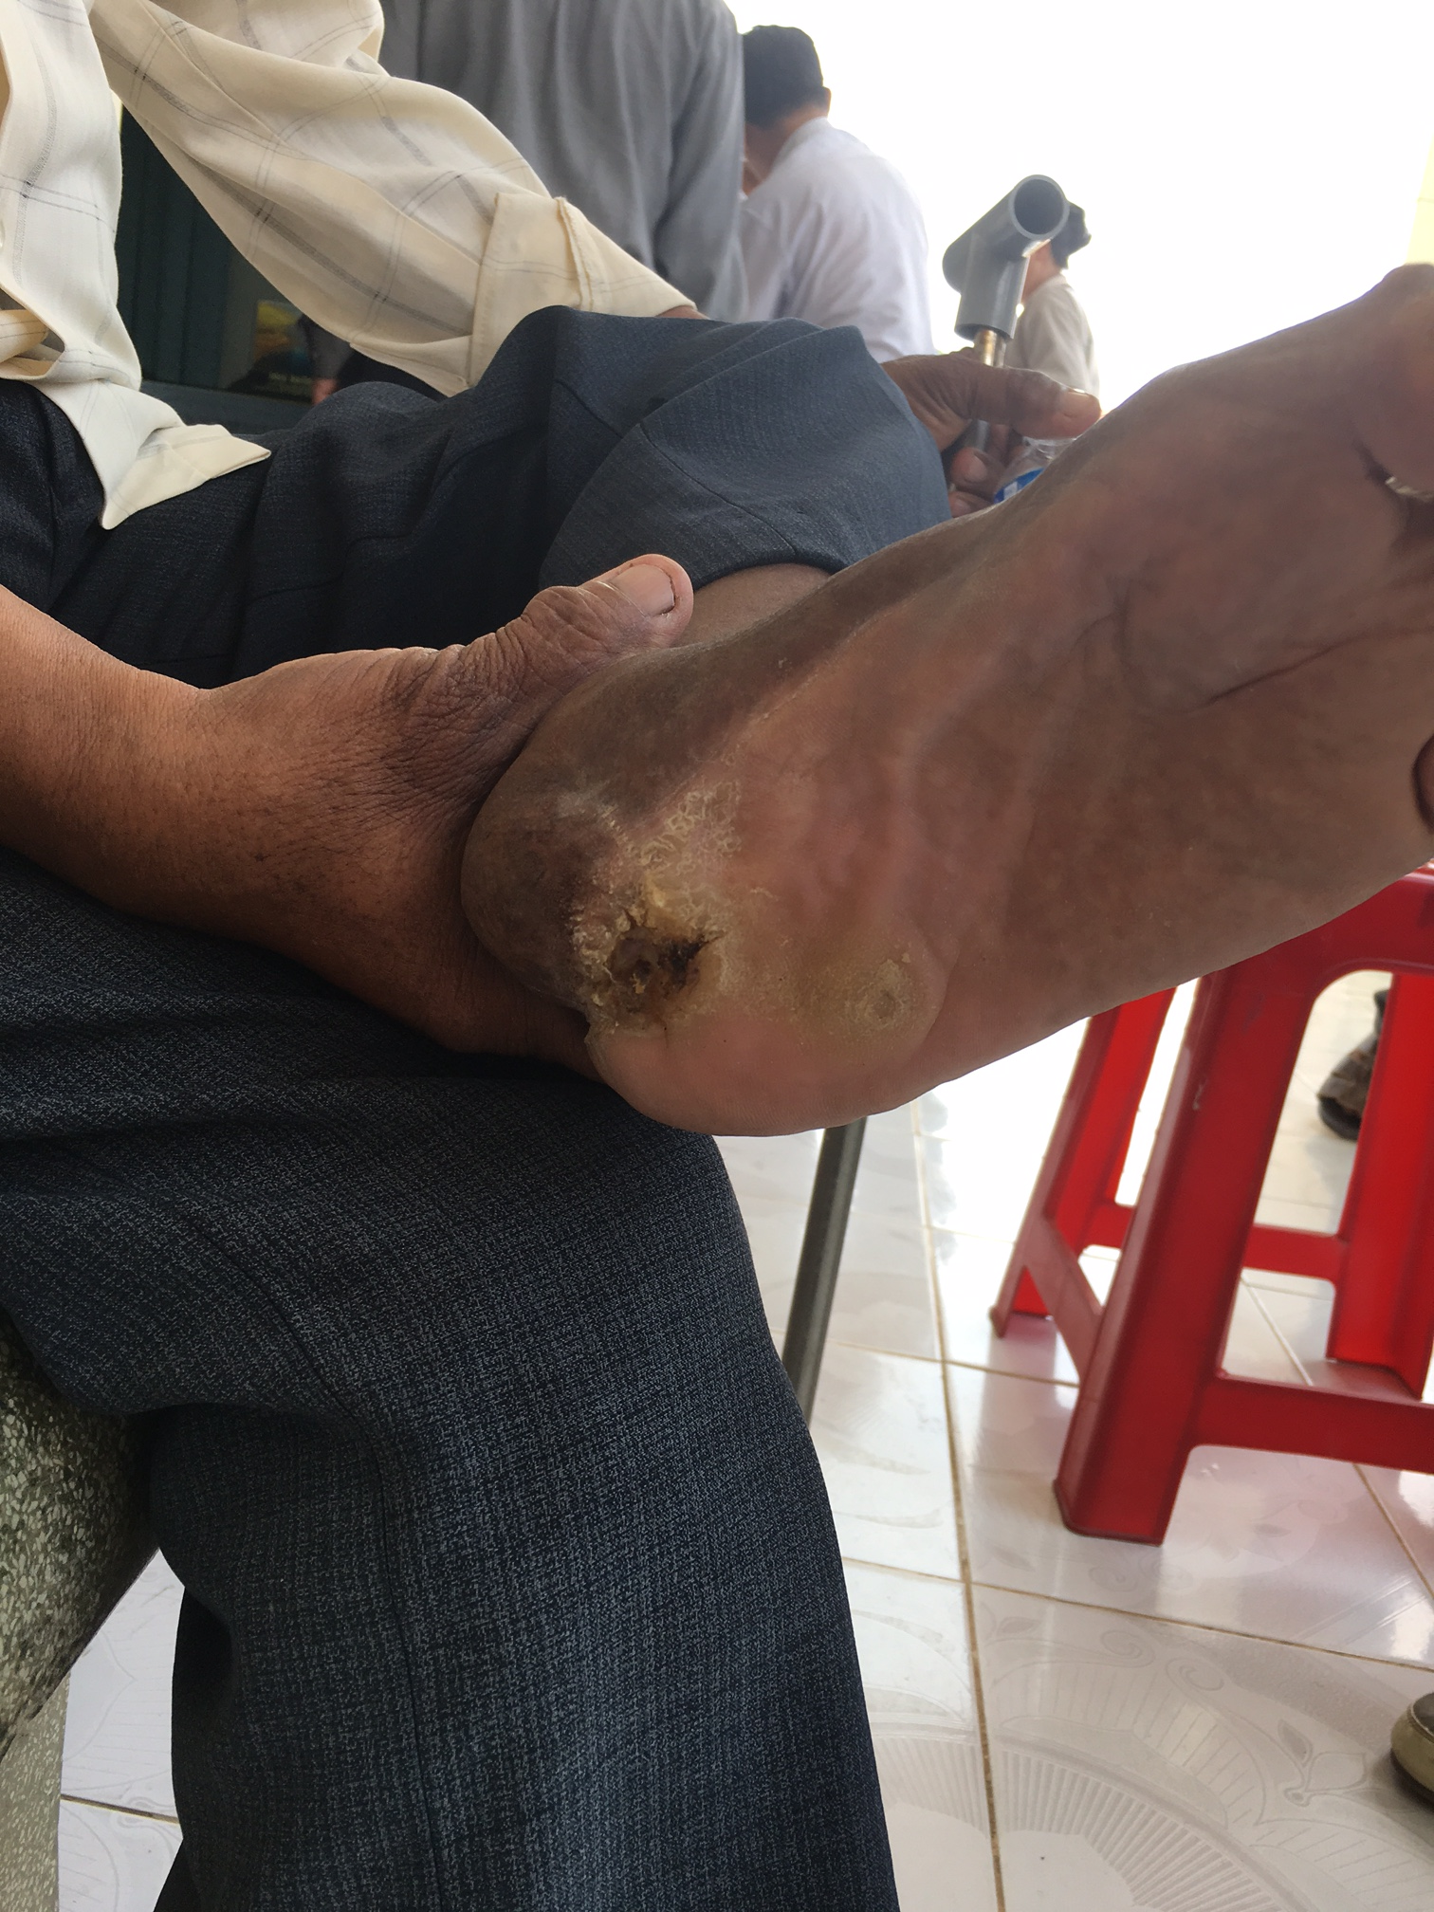
Loét điểm tủy (tiếp tục)
Vị trí phổ biến trên cơ thể người bị loét điểm tủy.

Slide 24
1.4 Phù hợp
Đánh giá, chỉ định, lắp ráp, điều chỉnh

Slide 25
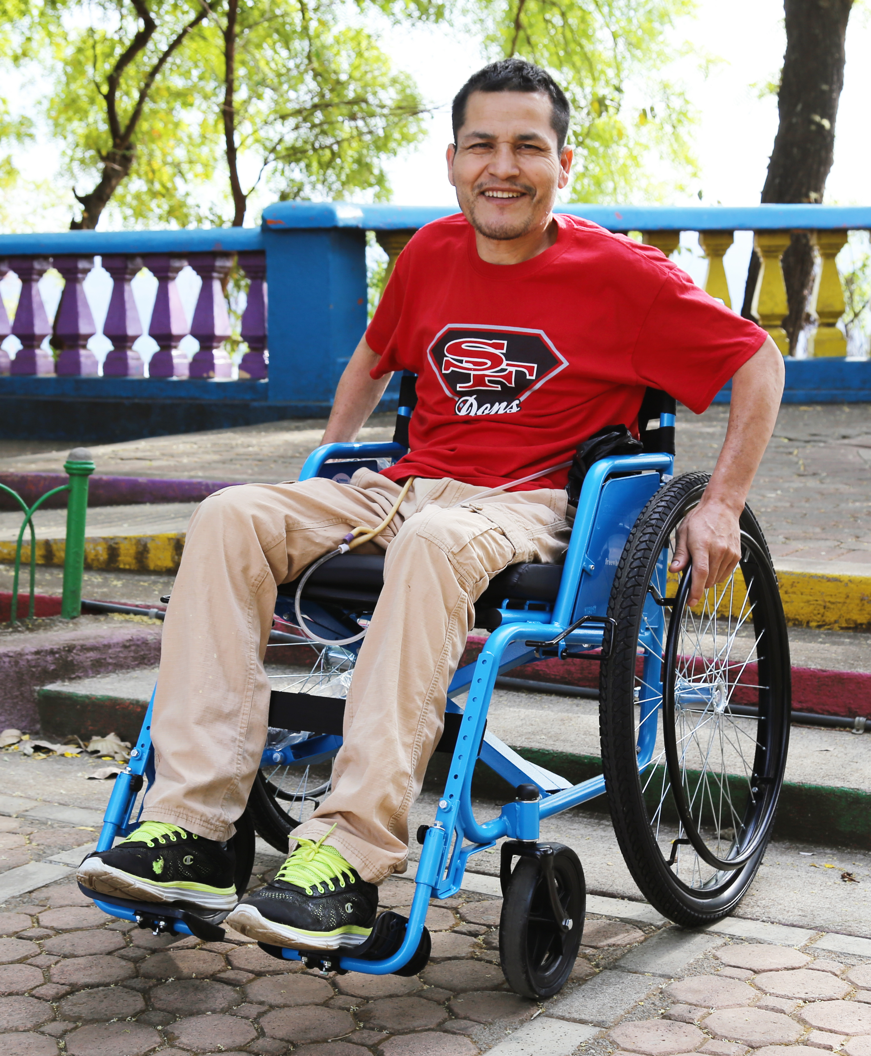
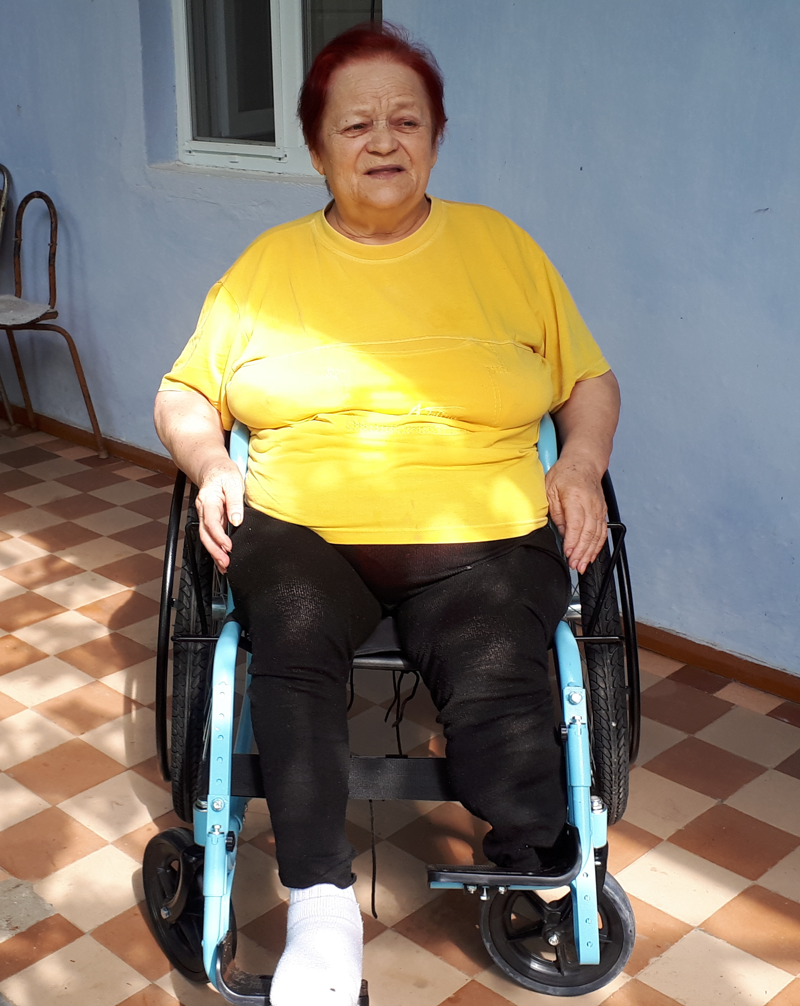
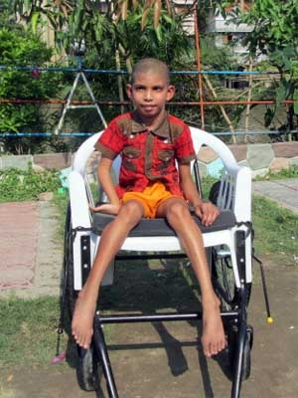
Tính phù hợp chung
XE LĂN
QUÁ NHỎ
XE LĂN
QUÁ LỚN
TỐT

Slide 26
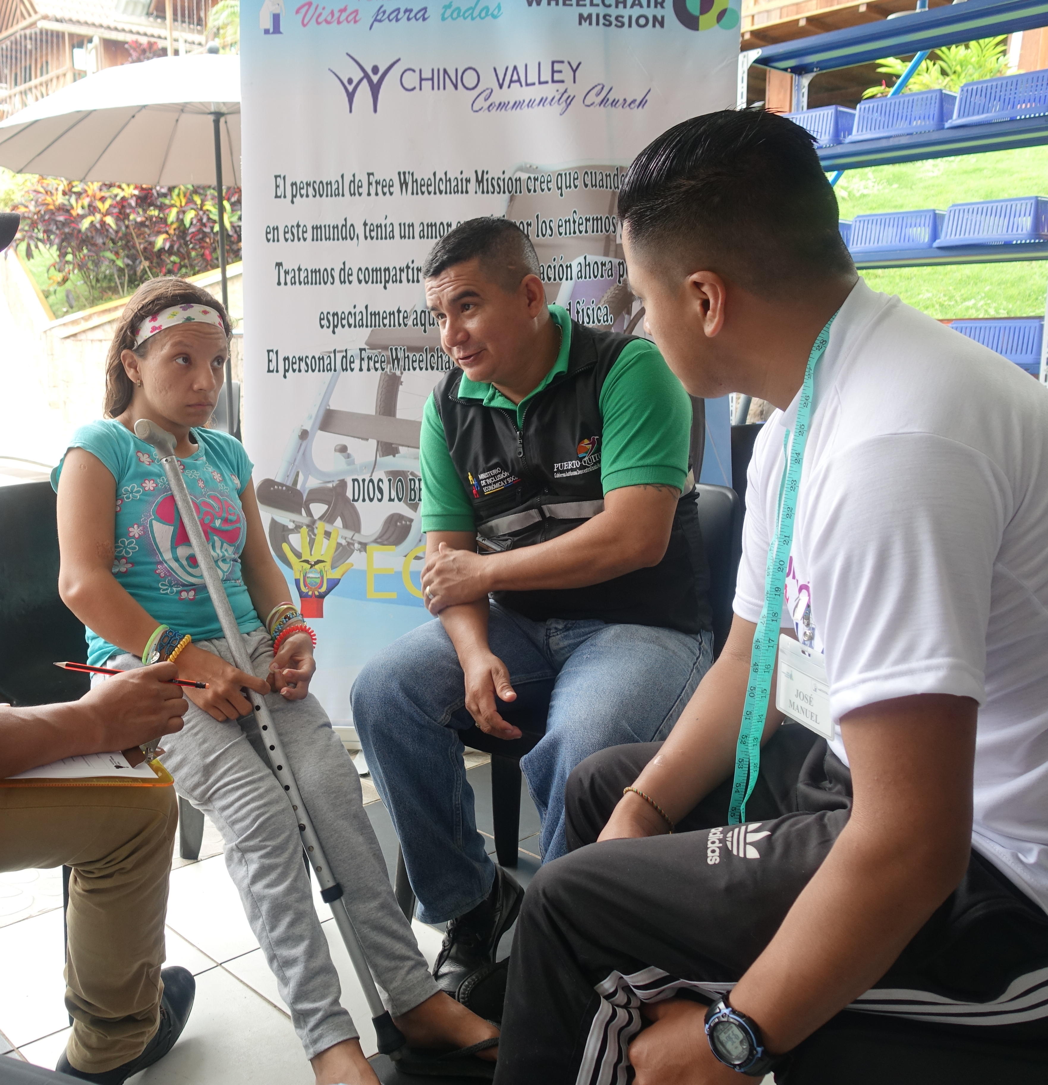

Đánh giá: Việc Sắp xếp
Sắp xếp không gian của bạn
Tìm hiểu khách hàng

Slide 27
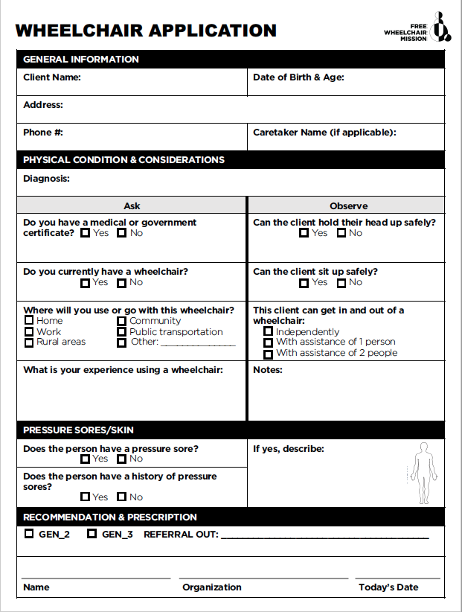
Đánh giá: Đơn đăng ký
Đơn đăng ký
  Đặt ra các câu hỏi
    Thông tin tổng quát
    Thông tin về da/loét điểm tủy
    Chẩn đoán
    Kinh nghiệm
  Kỹ năng quan sát
    Chuyển giao
    Di chuyển
    Khả năng ngồi thẳng lưng
  Khuyến cáo

Slide 28
Đánh giá: số đo

Slide 29
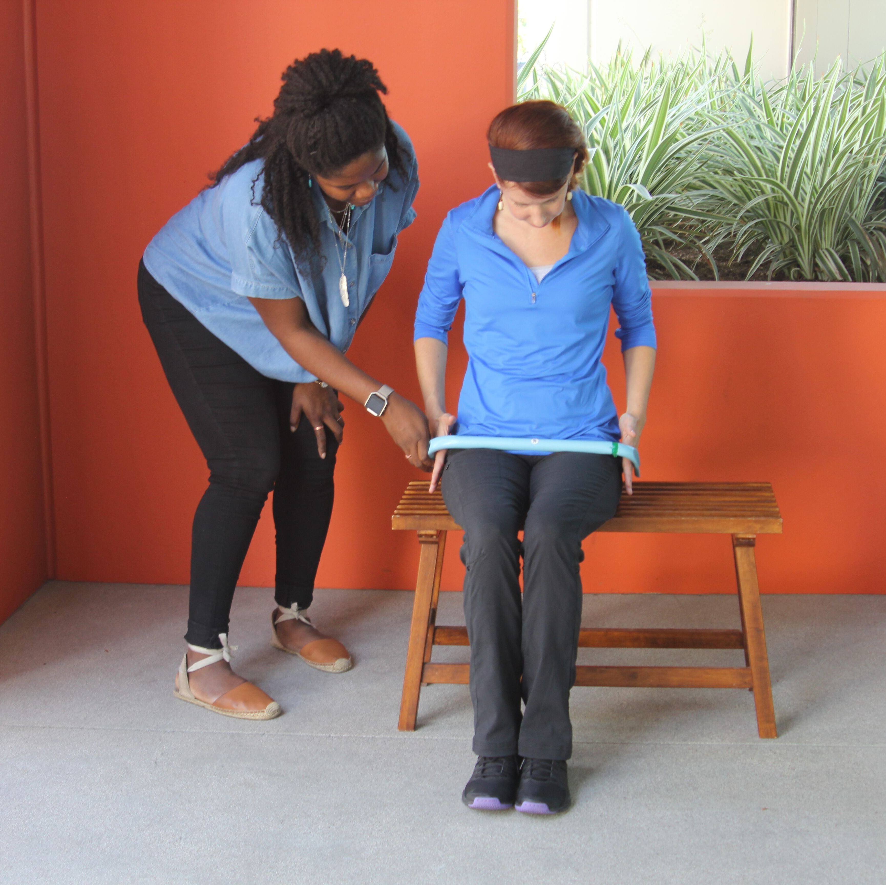
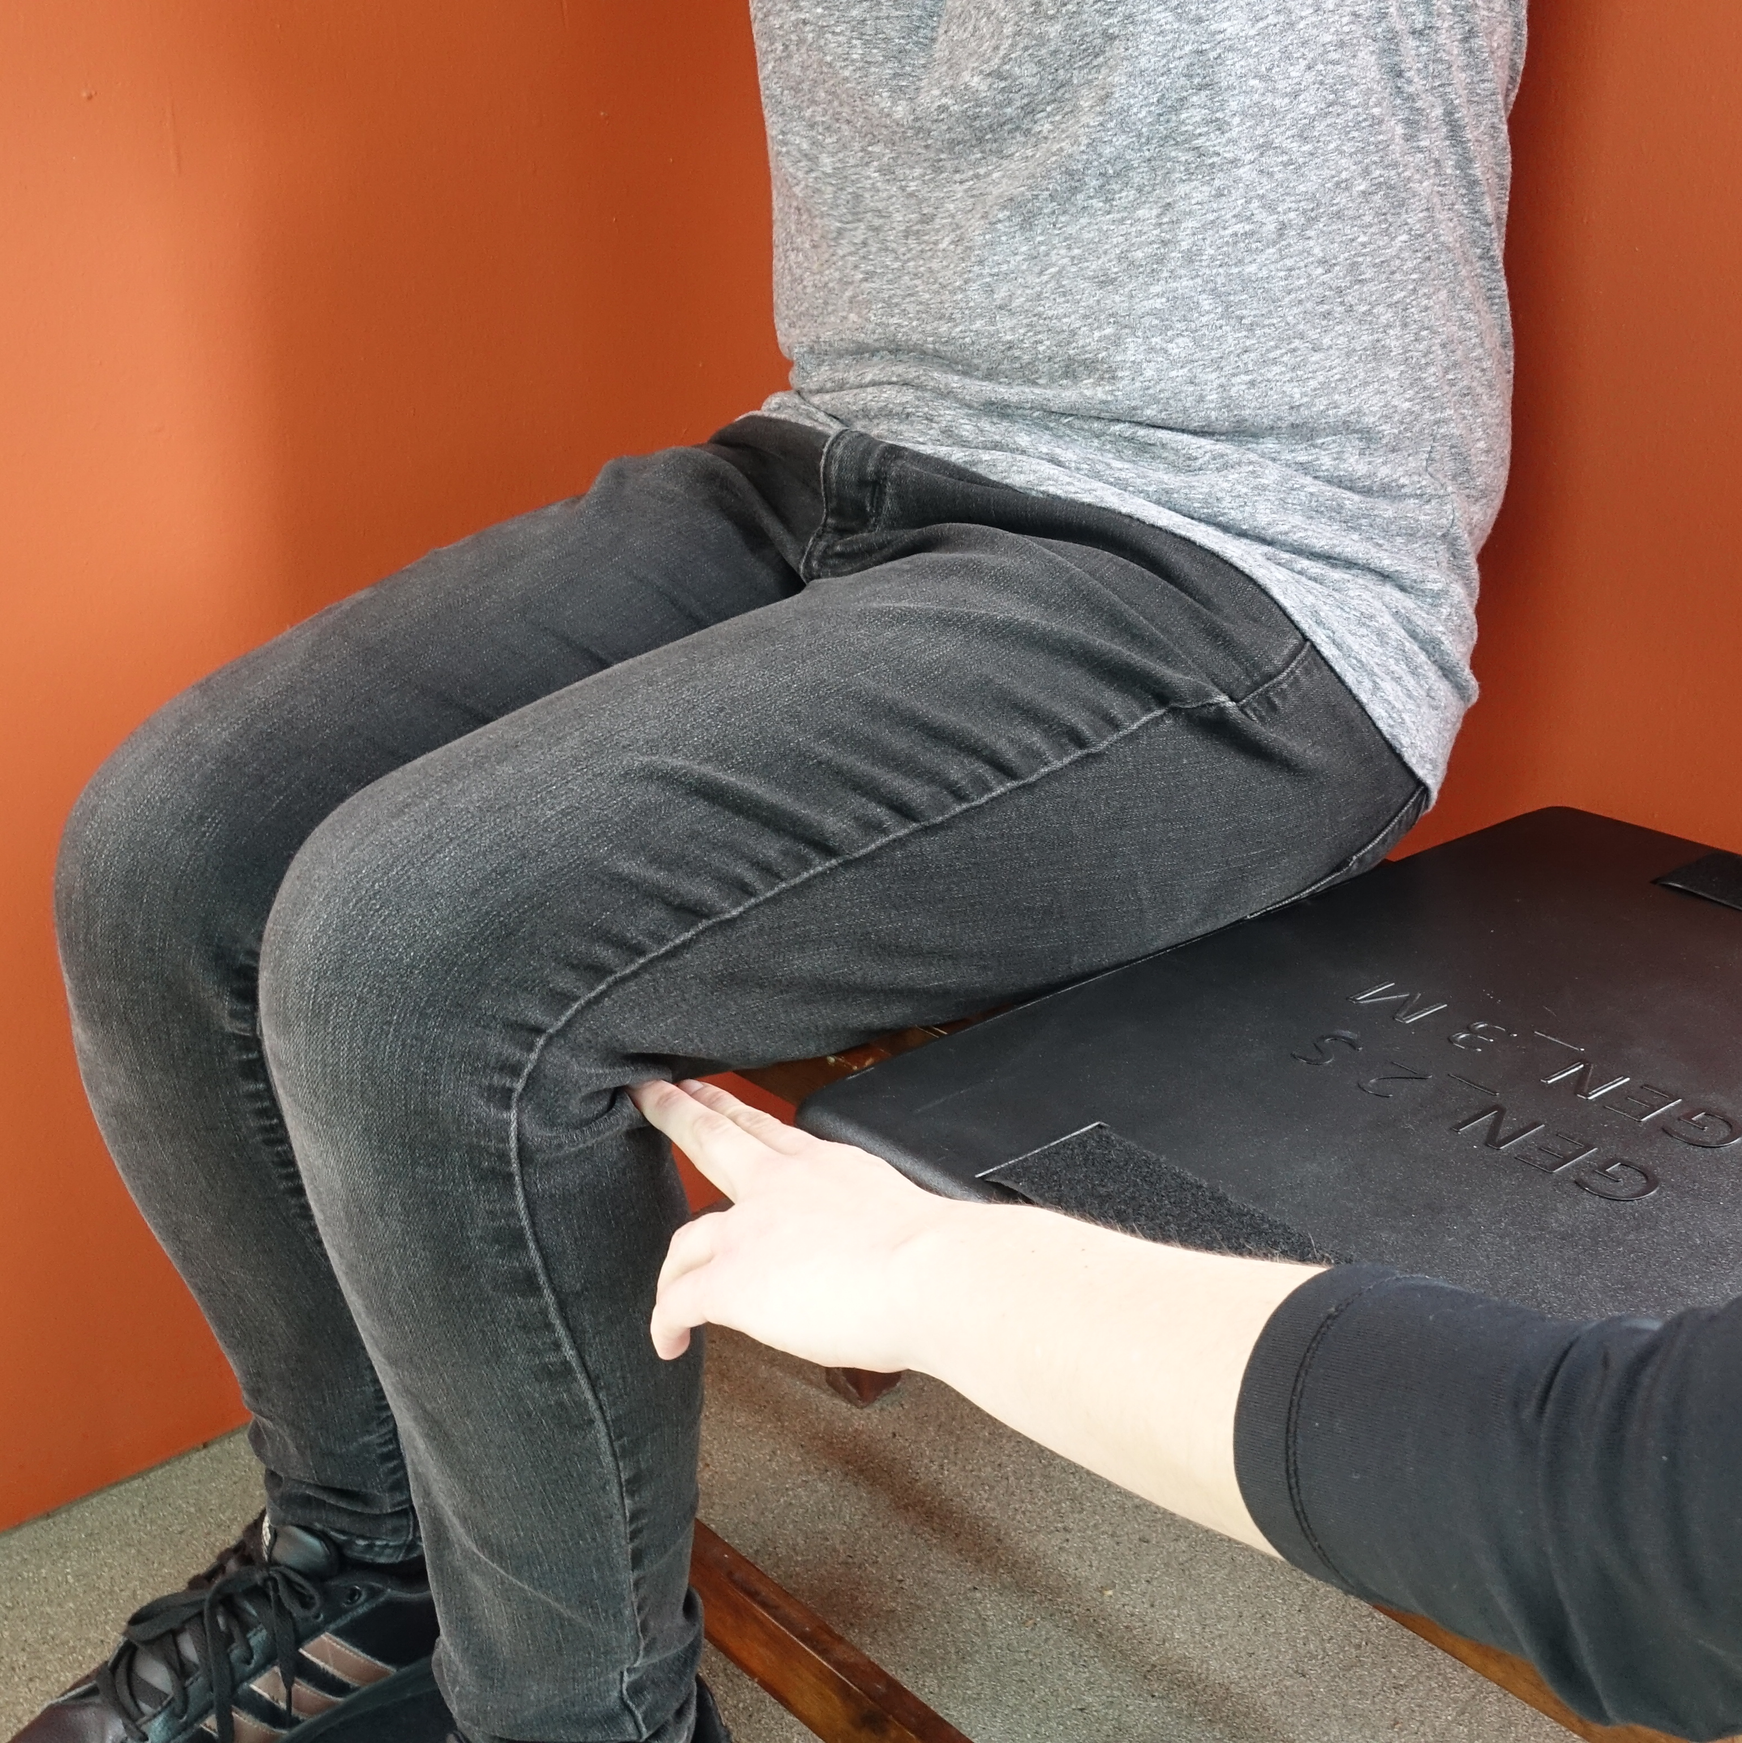

Đánh giá: số đo giản dị

Slide 30
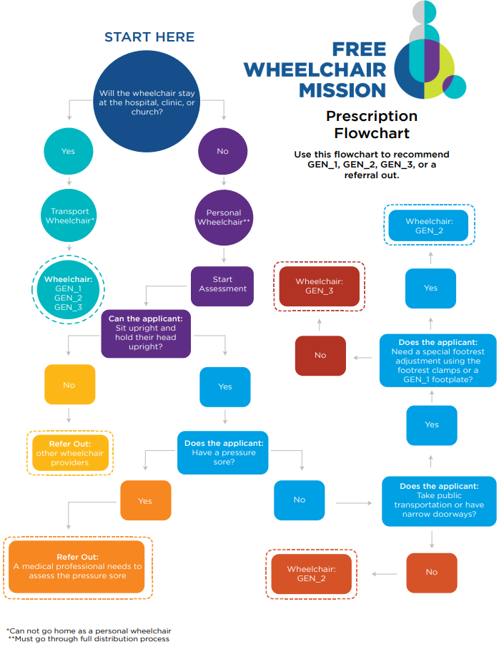
Chỉ định
Xem đơn đăng ký và số đo để đưa ra khuyến cáo:
  TỔNG QUÁT_1
  TỔNG QUÁT_2
  TỔNG QUÁT_3
  Giới thiệu đến chỗ khác

Slide 31

Giới thiệu đến chỗ khác
Nếu một người cần một loại xe lăn, thiết bị hay dịch vụ khác.
  Khách hàng bị loét điểm tủy
    Được chuyên gia y tế kiểm tra
  Kích thước xe lăn của FWM quá lớn/nhỏ
  Không thể giữ cơ thể thẳng một cách an toàn
  Không thể giữ đầu thẳng một cách an toàn
  Cần một thiết bị hoặc dịch vụ hỗ trợ đi lại khác
Notes:
Ảnh chuyên gia y tế và các nguồn lực khác

Slide 32
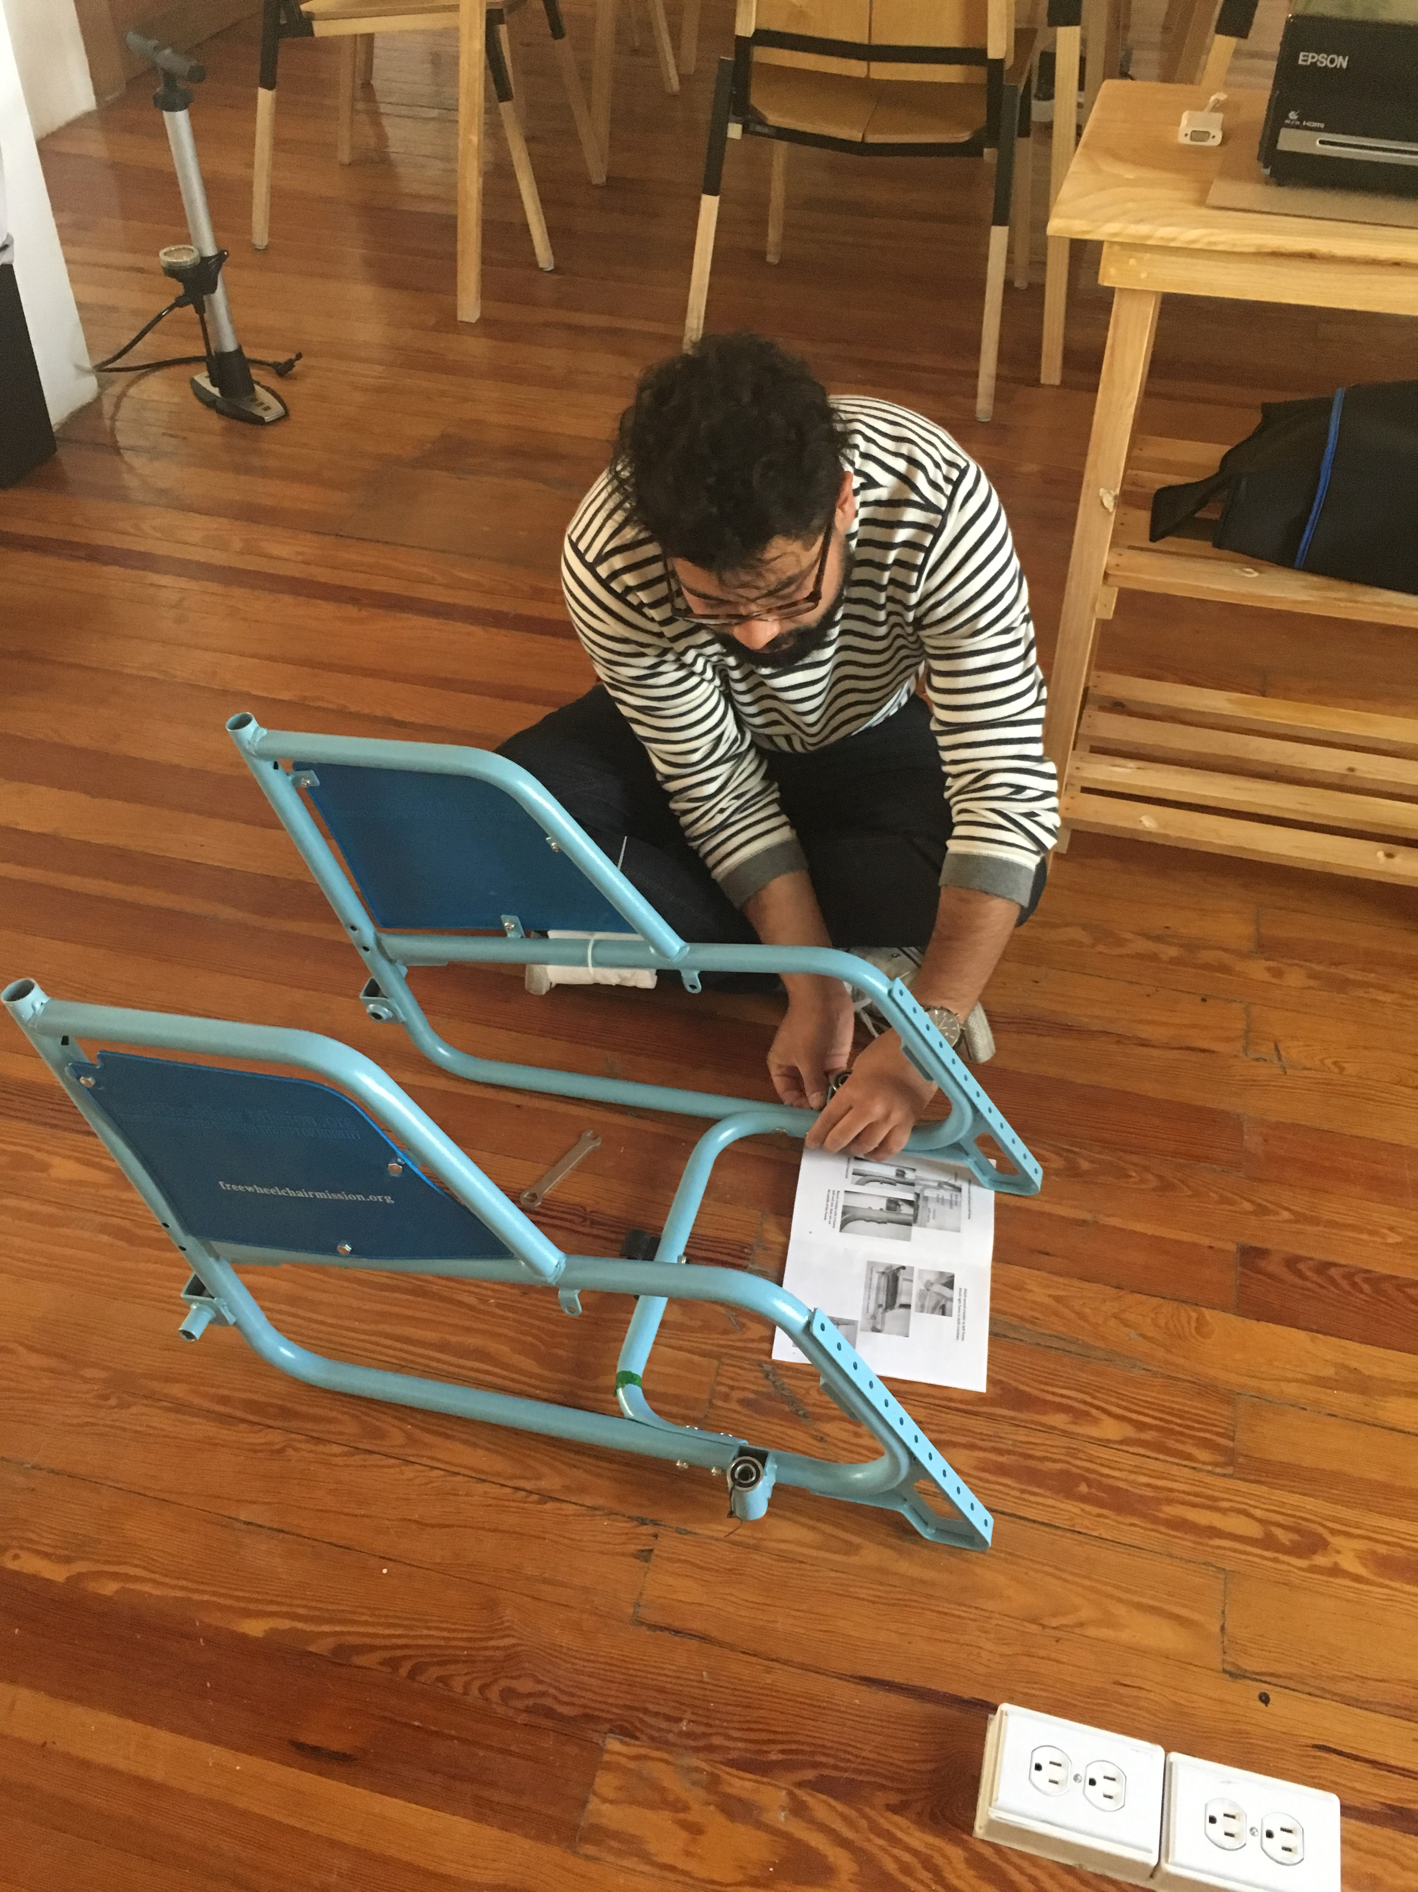
Lắp ráp
Cách lắp ráp xe lăn FWM một cách đơn giản nhất
  Khung sườn
  Ghế có đệm
  Cái tựa lưng
  Các bánh xe
  Thắng xe
  Dây an toàn, đai đỡ bắp chân, v.v.
Notes:
Khung TỔNG QUÁT_3? Hình ảnh

Slide 33
Nguồn lắp ráp
Nguồn lắp ráp
GEN_3 (TỔNG QUÁT_3)
GEN_2 (TỔNG QUÁT_2)
GEN_1
(TỔNG QUÁT_1)
Nút thắt
Lắp ráp mẫu quảng cáo
Bơm bánh xe
Lắp ráp theo từng công đoạn
Tài liệu lắp ráp và điều chỉnh

Slide 34





Điều chỉnh
GEN_2 (TỔNG QUÁT_2) Chiều dài ghế ngồi
Ngắn Vừa Dài
GEN_3 (TỔNG QUÁT_3) Chiều dài ghế ngồi
GEN_2 (TỔNG QUÁT_2) Tựa lưng
GEN_3 (TỔNG QUÁT_3) Tựa lưng
Giá để chân
Tấm gác chân di động
Gác lên/xuống
Đai tấm gác chân
Tấm gác chân nghiêng được

Slide 35
1.5 Đào tạo người dùng xe lăn

Slide 36

Sổ tay Người dùng xe lăn
Cung cấp Sổ tay cho Người dùng xe lăn
  Được định vị trong hộp

Slide 37

Bài tập & Thông tin trong việc làm giảm áp lực
4 bài tập
  Kéo dài 1 phút sau mỗi 15 phút
Kiểm tra cơ thể vào ban đêm
Tăng từ từ thời gian ngồi
Duỗi người

Slide 38
Chuyển giao
Độc lập
Di chuyển có 1 người hỗ trợ
Di chuyển có 2 người hỗ trợ
Hồi phục sau khi ngã xe

Slide 39
Sự an toàn
Thắng xe
Hồi phục sau khi ngã xe
Mở/Đóng GEN_3 (TỔNG QUÁT_3)

Slide 40
Kỹ năng vận động
Tiến về phía trước
Động tác xoay người
Lên dốc
Lên lề đường
Lên cầu thang
Đi lui
Xuống dốc
Xuống lề đường
Xuống cầu thang

Slide 41
Bảo trì
Xiết bu lông
Bơm lốp xe
Lau khung xe (bằng dầu)

Slide 42
Thông điệp
Thông điệp
"Chúng tôi chia sẻ thông điệp này, thay mặt cho những người bạn của bạn ở Nhiệm vụ Xe lăn Miễn phí (Free Wheelchair Mission):
Chúa Jesus yêu thương bạn. Đó là lý do bạn nhận được chiếc xe lăn này. Chúng tôi tin rằng chiếc xe lăn này là món quà đến từ Thiên Chúa. Ngài đã tạo ra bạn và Ngài xem bạn như con của Ngài, như bản thân bạn bây giờ.
Là tín đồ của Chúa Jesus, chúng tôi được kêu gọi phục vụ các người khác. Chúng tôi cầu nguyện để khi bạn đi lại được, bạn cũng sẽ tin, phục vụ và mang vinh quang đến cho Ngài.
Cầu Chúa ban phúc lành cho bạn."

Slide 43
1.6 Theo dõi

Slide 44
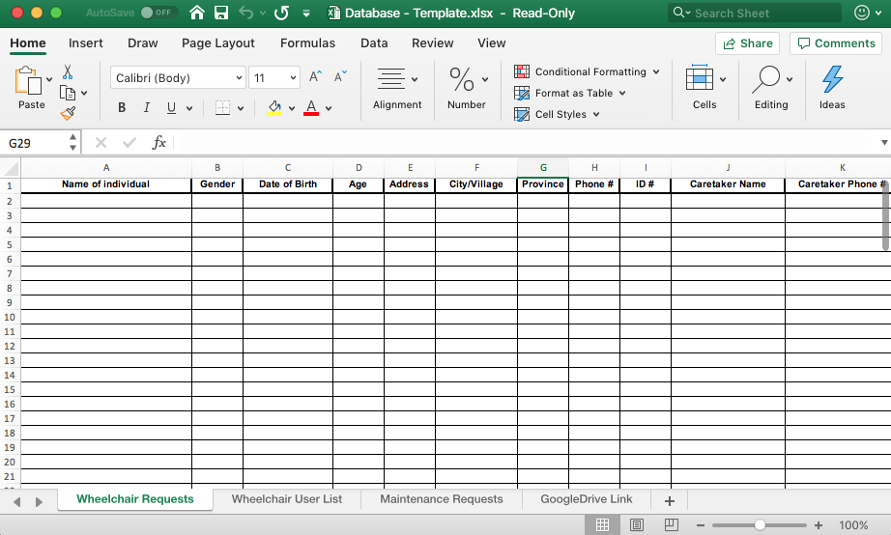
Cơ sở Dữ liệu & Người giới thiệu

Slide 45
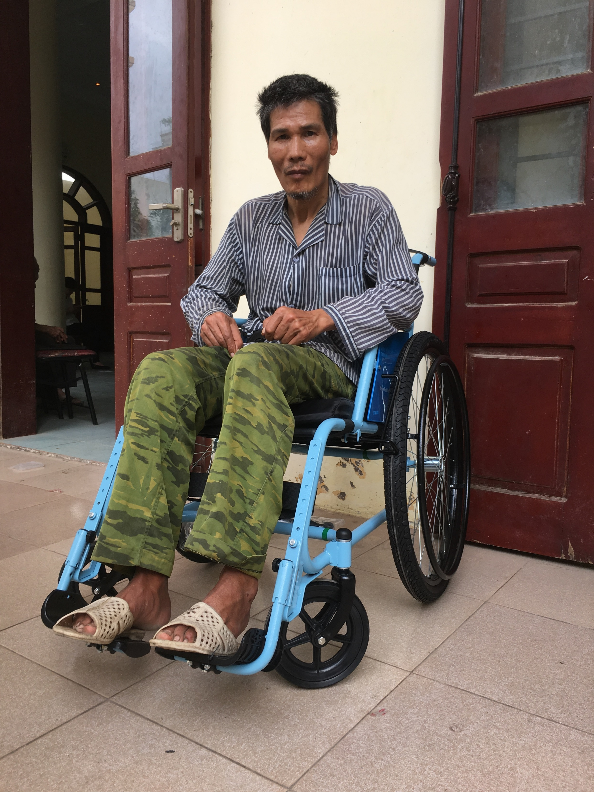
Báo cáo
Báo cáo về xe công te nơ
  Hình ảnh
  Câu chuyện
  Thông tin cơ sở dữ liệu
Khảo sát
  Mạng lưới
Thông tin liên lạc
  Cập nhật nhân sự
  Thành công & Thách thức
  Mạng xã hội

Slide 46
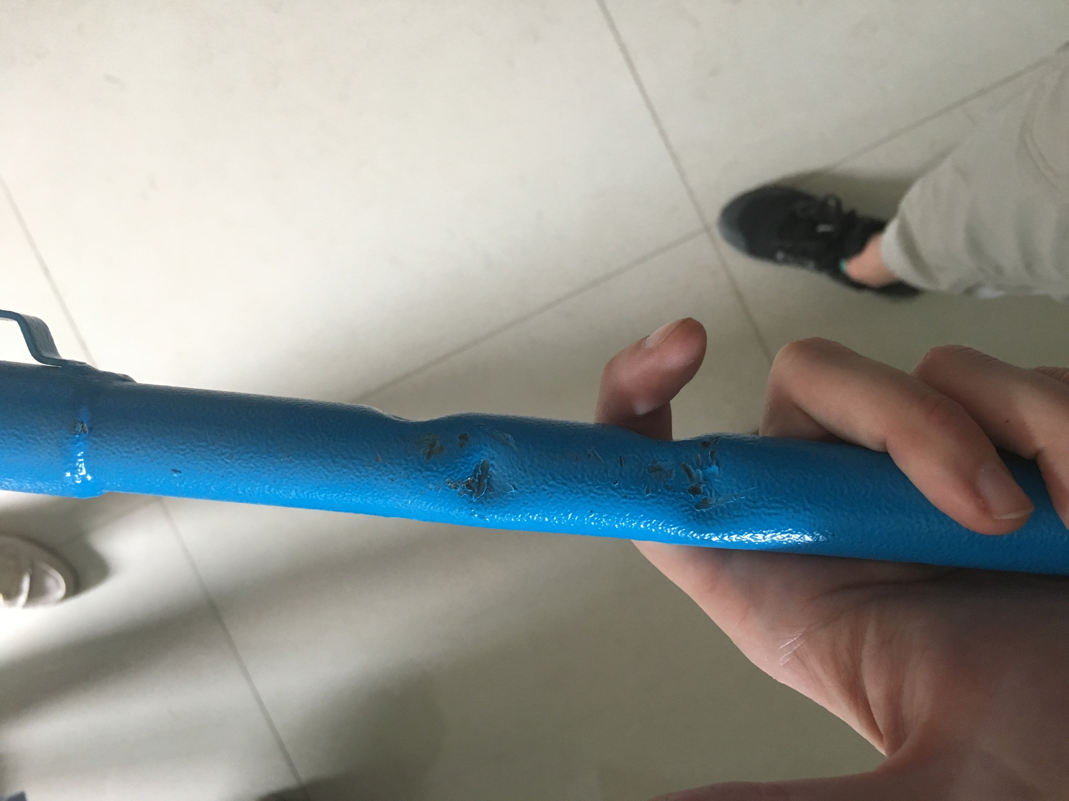
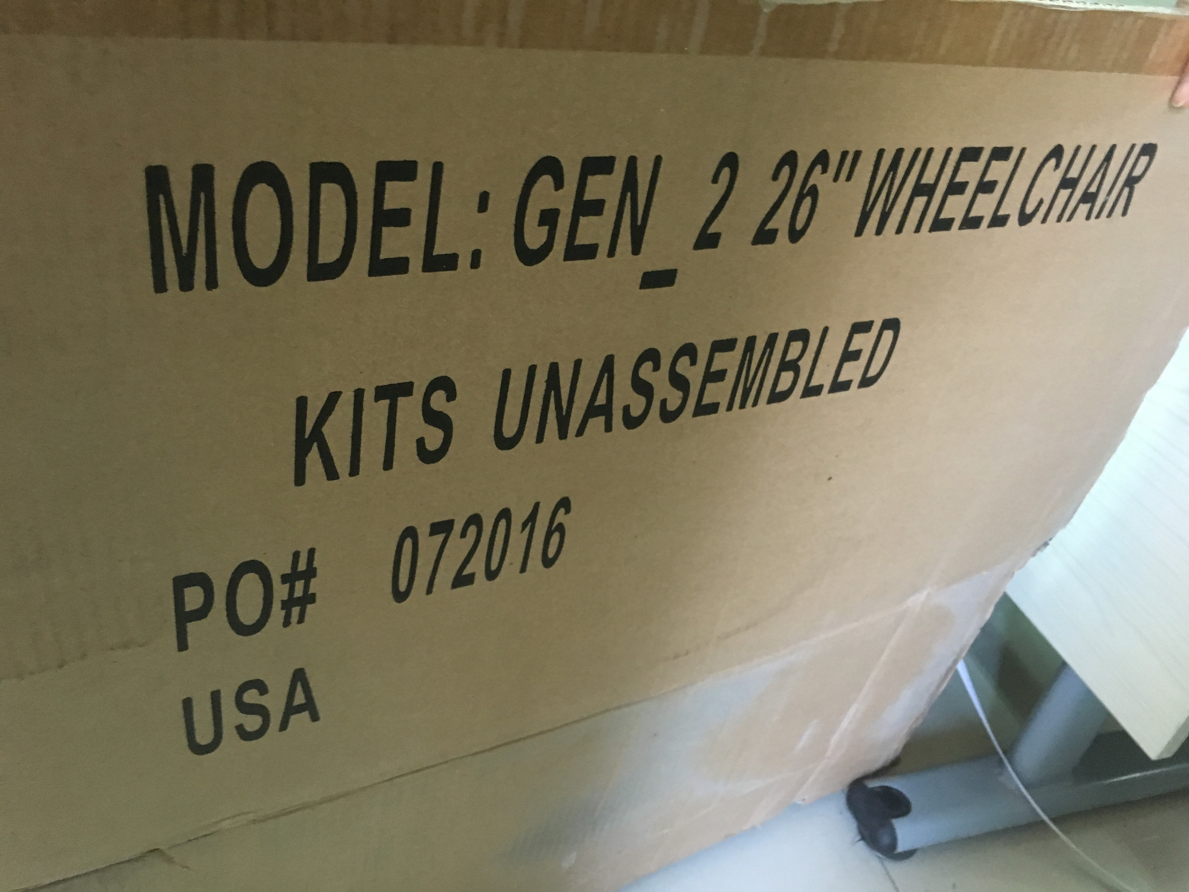
Kiểm tra chất lượng (QC)
Mẫu kiểm soát chất lượng HOẶC nhắn tin qua WhatsApp #:
+1 (323) 996-9198
  Hình ảnh
  Hộp thư số #
  Bạn đã gặp vấn đề bao nhiêu lần
Mục 5/10 GEN_2s (TỔNG QUÁT_2s) vào ngày 20/05/2019

Slide 47
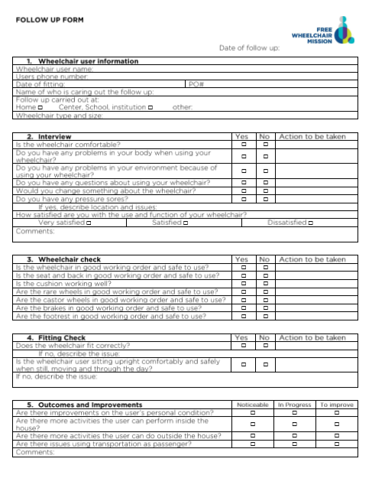
Theo dõi
Theo dõi với:
Khách hàng/Người dùng xe lăn
Free Wheelchair Mission (Nhiệm vụ Xe lăn Miễn phí)

Slide 48
Hoàn tất!

Slide 49
Phần tham khảo
Best, K. L., Kirby, L. Smith, C. MacLeod, D. (2005). Đào tạo kỹ năng dùng xe lăn dành cho người sử dụng cẩm nang xe trong cộng đồng: thử nghiệm ngẫu nhiên, có kiểm soát. Arch Phys Med Rehabil Vol 86 2316-2323
ISWP - Bộ Công cụ Tiếp cận việc Ngồi và tính Di chuyển (SMART). (n.d.). Thu thập vào ngày 21/06/2019 từ http://smart.wheelchairnetwork.org/
Cơ sở Dữ liệu Quốc gia về các Chỉ số Chất lượng Điều dưỡng. (n.d.). Chấn thương do va đập và xác định giai đoạn bệnh. Thu thập vào ngày 21/06/2019 từ https://members.nursingquality.org/NDNQIPressureUlcerTraining/Module1/Default.aspx
Shore, S. & Juillerat, S. (2012). Tác động của xe lăn có chi phí thấp đối với chất lượng sống của người khuyết tật trong thế giới đang phát triển. Med Sci Monit 18(9), CR533-542
Toro, M.L., Eke, C., & Pearlman, J. (2016). Tác động 8 bước của Tổ chức Y tế Thế giới trong việc cung cấp dịch vụ cho người sử dụng xe lăn trong bối cảnh có ít nguồn lực: nghiên cứu nhóm tại Indonesia. Nghiên cứu các Dịch vụ Y tế của BMC 16:26
Đại hội đồng Liên Hợp Quốc, Công ước về quyền của người khuyết tật: nghị quyết được Đại hội đồng thông qua, ngày 24/01/2007, A/RES/61/106, có sẵn tại: https://www.refworld.org/docid/45f973632.html [truy cập vào ngày 23/02/2019]
Werner, D. (2009). Trẻ em làng Khuyết tật. Berkeley, CA: Tổ chức Hesperian.
Tổ chức Y tế Thế giới. (2008). Hướng dẫn cung cấp xe lăn trong các bối cảnh có ít nguồn lực. Thu thập từ http://www.who.int/disabilities/publications/technology/wheelchairguidelines/en/
Tổ chức Y tế Thế giới. (2012). Gói đào tạo dịch vụ xe lăn — Cấp độ cơ bản. Thu thập từ
Zollars, J.A. (2010). Chỗ ngồi đặc biệt: Ấn bản hiệu đính phần hướng dẫn có minh họa. Albuquerque, NM: Ấn phẩm Prickly Pear.

Slide 50


Nguồn lực bổ sung
Bạn có thể tìm tất cả nguồn lực của chúng tôi ở trang web đối tác:
https://www.freewheelchairmission.org/dp-home
Mật khẩu: TỔNG QUÁT_123
Hãy tham gia nhóm chúng tôi trên Facebook:
www.facebook.com/groups/FWMdistributionpartners
Để biết thêm các thông tin khác về xe lăn hay đào tạo, bạn có thể xem:

